Slide 1


产品定位视觉方案（2D）
►
VISION PLAN

Slide 2
目录：
一．项目描述
二．项目验证
三．配置清单
四．逻辑流程
五. 评估结果&注意事项
六．售后服务说明

Slide 3
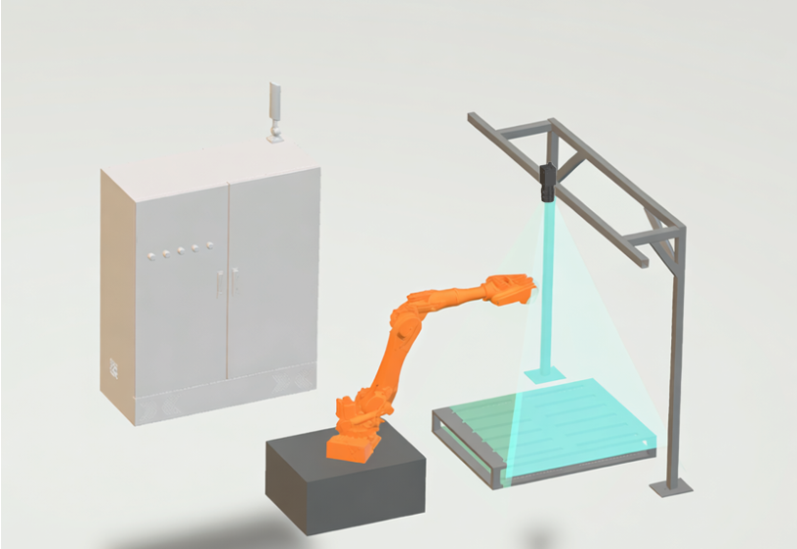
一．
项目描述
●产品名称：产品
●产品材质：塑料
●产品颜色：白色
●最大工作距离(mm)：不限制
●最小工作距离(mm)：不限制
●搜索范围(mm × mm)：300.0 * 20.0
●最小特征分辨要求(mm)：0.1
●工作节拍(pcs/min)：0.1
●检测时产品运动速度(m/s)：0
●相机安装方式：眼在手外
●工作距离(mm)：136
方案布局图

Slide 4

二．
项目验证
参数名称 | 参数值
线扫相机型号 | L5047CG140
线扫相机类型 | 线扫相机
相机接口类型 | GigE
相机像素 | 4096 * 2
镜头型号 | LS04080A
镜头品牌 | 长步道/CHIOPT
镜头焦距 | 80mm
镜头接口 | N/A
A(工作距离) = 136mm
视野图

Slide 5

二．
项目验证
检测流程示意
检测流程

Slide 6
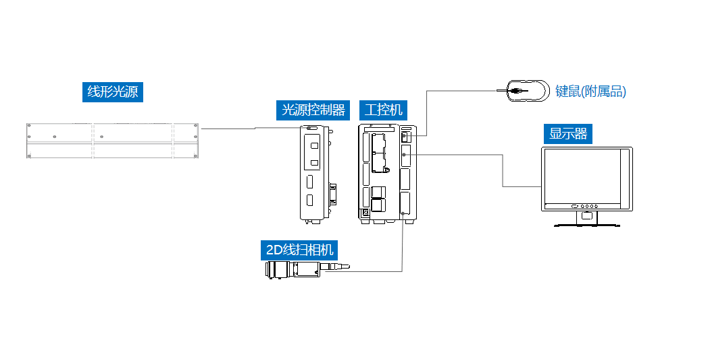
三．
配置清单
系统构成

Slide 7
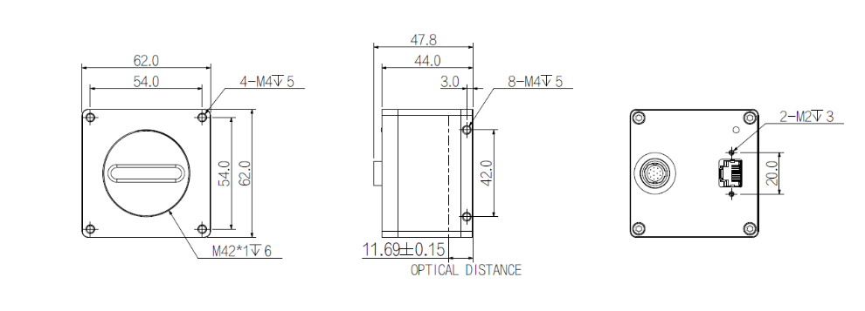
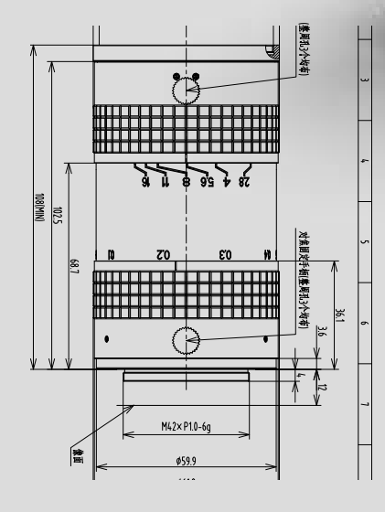
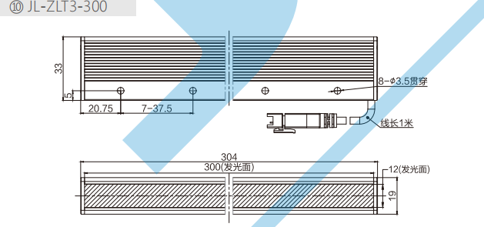
三．
配置清单
尺寸图
相机尺寸图
光源尺寸图
镜头尺寸图

Slide 8
三．
配置清单
序号 | 名称 | 型号 | 单位 | 数量 | 厂家
1 | 线扫相机 | L5047CG140 | 台 | 1 | 大华/dahua
2 | 镜头 | LS04080A | 个 | 1 | 长步道/CHIOPT
3 | 光源 | JL-ZLT3-300 | 个 | 1 | 嘉励/jiali
4 | 工控机 | - | 台 | 1 | -
5 | 显示器 | - | 台 | 1 | -
6 | 软件 | MVP | 套 | 1 | 大华/dahua

Slide 9
四．
逻辑流程
逻辑流程
├── 图像采集
│ ├── 相机参数设置
│ │ ├── 选择全局相机设备
│ │ ├── 设置曝光时间与增益以适应白色塑料反光特性
│ │ └── 配置软触发模式配合托盘来料节奏
├── 预处理
│ ├── 彩色转灰度
│ │ └── 采用三通道加权混合(0.299R+0.587G+0.114B)消除颜色干扰
│ ├── 高斯滤波
│ │ └── 设置5×5核尺寸平滑噪声保留边缘细节
│ ├── 自适应阈值二值化
│ │ └── 根据白色背景自动计算阈值突出暗色缺陷
│ └── 形态学处理
│ ├── 开运算消除小噪点
│ └── 闭运算填充细小孔洞
├── 表面缺陷检测
│ ├── 斑点检测
│ │ ├── 设置面积过滤范围[50, 5000]像素
│ │ ├── 圆度范围[0.6, 1.2]过滤非圆形缺陷
│ │ └── 启用外接矩形宽高比过滤(1:4至4:1)
│ └── 轮廓比对
│ ├── 训练标准产品轮廓模板
│ ├── 设置边缘检测阈值为150
│ └── 配置容差范围±0.05mm
├── 结果处理
│ ├── 缺陷分类
│ │ ├── 根据斑点面积/形状判定划痕、气泡、裂纹类型
│ │ └── 设置缺陷严重度分级规则
│ ├── 合格判定

Slide 10
四．
逻辑流程
│ │ ├── 允许最大缺陷数≤3个
│ │ └── 单个缺陷面积≤200像素
│ └── 结果可视化
│ ├── 在结果显示控件绘制缺陷标记
│ └── 保存NG图像到指定路径
└── 统计处理
├── 良率统计
│ ├── 记录每批次检测数量
│ └── 实时计算合格率
└── CPK分析
├── 收集关键尺寸测量数据
└── 生成过程能力指数报告

Slide 11
五．
评估结果&注意事项
05 评估结果 & 注意事项
现场环境
相机安装
物料一致性
风险点：白色塑料表面反光可能导致图像采集时出现过曝或光斑干扰
解决方案：采用漫射型环形光源并调整照射角度，确保均匀照明
风险点：眼在手外安装方式易受机械振动影响定位精度
解决方案：加装防震支架并固定相机基座，避免动态偏差
风险点：不同批次白色塑料可能存在色差或纹理差异影响检测稳定性
解决方案：启用软件自适应阈值功能，并定期更新标准模板库

Slide 12
六．售后服务说明
该设备上线后使用初期，我们会派专人进行全程跟踪：
处理解决可能发生的设备异常；
对现场人员进行培训指导。
设备交付后：售后服务一年。
若客户提出设备升级需求，我们会及时为您提供升级新方案。
联系我们：
邮箱：image@ytzrtx.com
电话：0535-2162897
地址：烟台致瑞图像技术有限公司

Slide 13
THANKS

